Slide 1
Профилактика плоскостопия у дошкольников с использованием нестандартного оборудования в ДОУ
Автор: Ларкина А.А
воспитатель

Slide 2
Актуальность
В настоящее время проблема профилактики и коррекции отклонений в состоянии здоровья детей дошкольного возраста приобрела особую актуальность. Это обусловлено, прежде всего, наличием большого числа дошкольников с различными отклонениями в состоянии здоровья, учитывая высокий процесс ортопедической патологии, в частности деформации стоп у детей, возникла необходимость увеличения объема целенаправленной двигательной активности с использованием традиционных и нетрадиционных форм физической культуры в течение всего времени пребывания ребенка в детском саду.

Slide 3
Цель: Профилактика и коррекция плоскостопия и нарушения осанки у детей дошкольного возраста, понижение уровня заболеваемости, укрепление и сохранение здоровья детей.

Slide 4
Задачи:
Повысить свой профессиональный уровень знаний, путём изучения литературы по теме.
Пополнить предметно – пространственную среду новым нестандартным оборудованием для профилактики плоскостопия.
Использование специальных физических игровых упражнений для профилактики и коррекции плоскостопия с использованием нетрадиционного оборудования
Углубить представления родителей о профилактических мероприятий по плоскостопию.

Slide 5
Что такое плоскостопие?
Плоскостопие – одно из самых распространенных заболеваний опорно-двигательного аппарата у детей. Это деформация стопы с уплощением ее свода (у детей обычно деформируется продольный свод, из-за чего подошва становится плоской и всей своей поверхностью касается пола).

Slide 6
Факторы развития плоскостопия
1. Недоразвитие мышц стопы
2. Слабость мышечно-связочного аппарата стопы, может быть в результате рахита
3. Большие физические нагрузки
4. Излишний вес
5. Длительное пребывание в постели (в результате болезни)
6. Ношение неправильно подобранной обуви
7. Косолапость
8. Х-образная форма ножек
9. Травмы стопы, голеностопного сустава, лодыжки
10. Наследственная предрасположенность

Slide 7
Признаки плоскостопия
быстрая утомляемость ног
к вечеру возможное появление отека стоп, которого не будет утром
ноющие боли при стоянии или ходьбе в голенях и стопах
быстрое изнашивание внутренней стороны подошвы
ребенок ходит с широко наставленными ногами, слегка сгибая ноги в коленях, развернув стопы
стопа имеет неправильную форму или становится шире
врастание ногтей пальцев ног в кожу искривление пальцев ног
появление мозолей

Slide 8
Формы работы по профилактике плоскостопия
Непосредственная образовательная деятельность по использованию нетрадиционных методов по профилактике плоскостопия
Индивидуальные и подгрупповая работа
Открытые мероприятия
Использование нетрадиционных методик в режимных моментах
Консультации и беседы с родителями
Консультации для воспитателей
Спортивные праздники

Slide 9
Виды деятельности, в которых проводится профилактика плоскостопия
Утренняя гигиеническая гимнастика.
Совместная деятельность (педагог и дети, родители и дети).
Свободная двигательная деятельность.
Физкультурные мероприятия.
Физкультурные занятия
Бодрящая гимнастика.
Динамические паузы

Slide 10
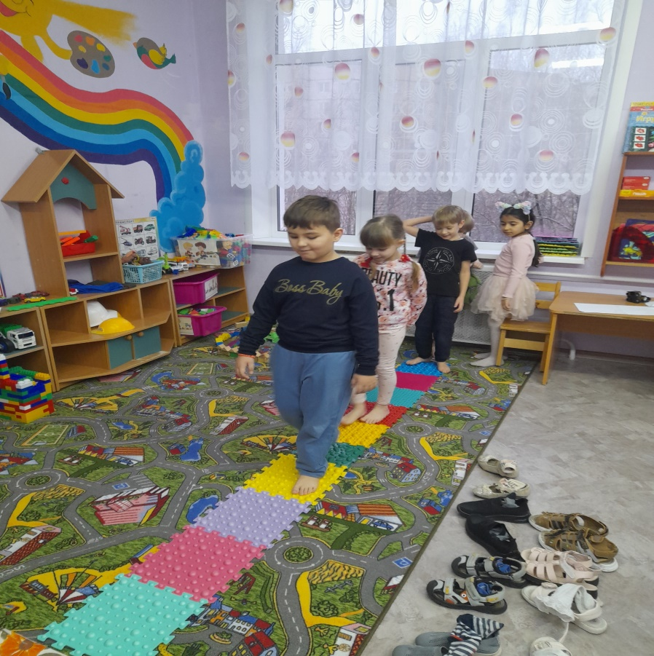
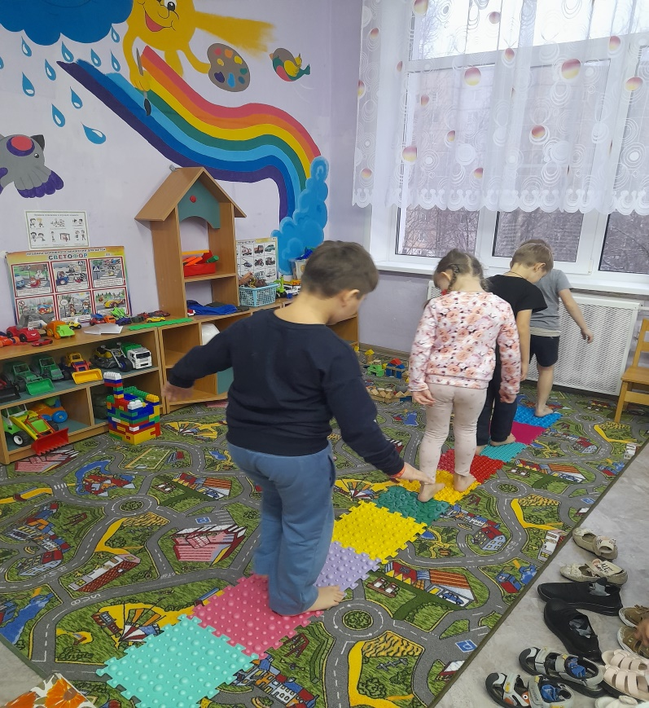
Ходьба
по массажным коврикам

Slide 11
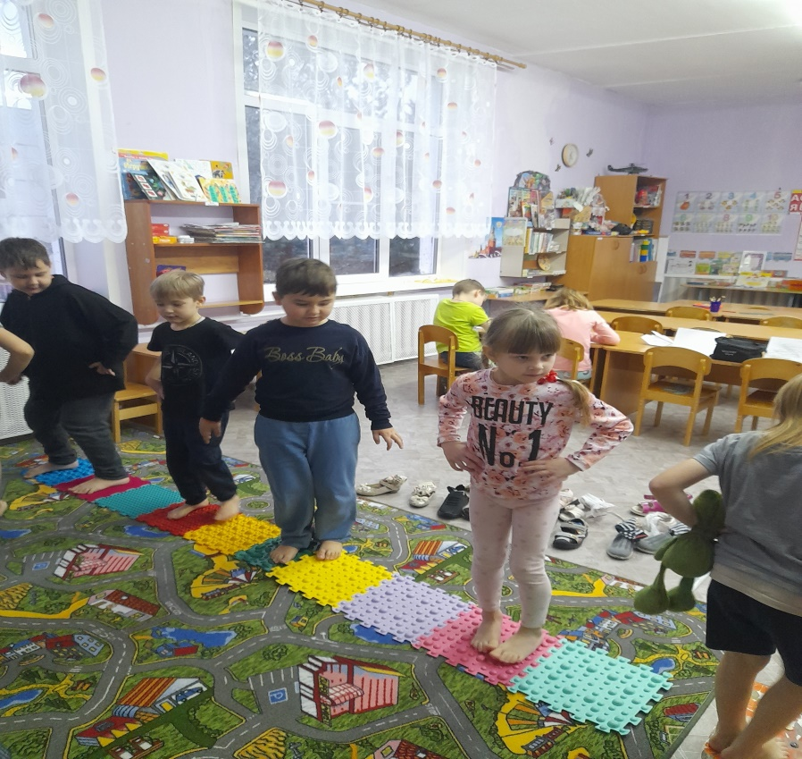
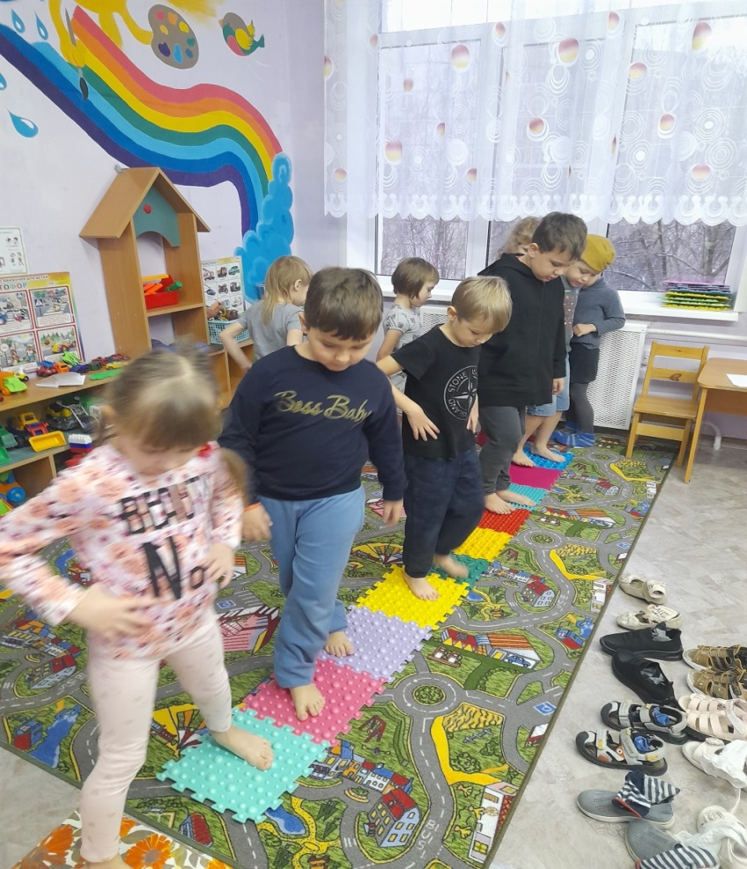
Ходьба
по массажным коврикам

Slide 12
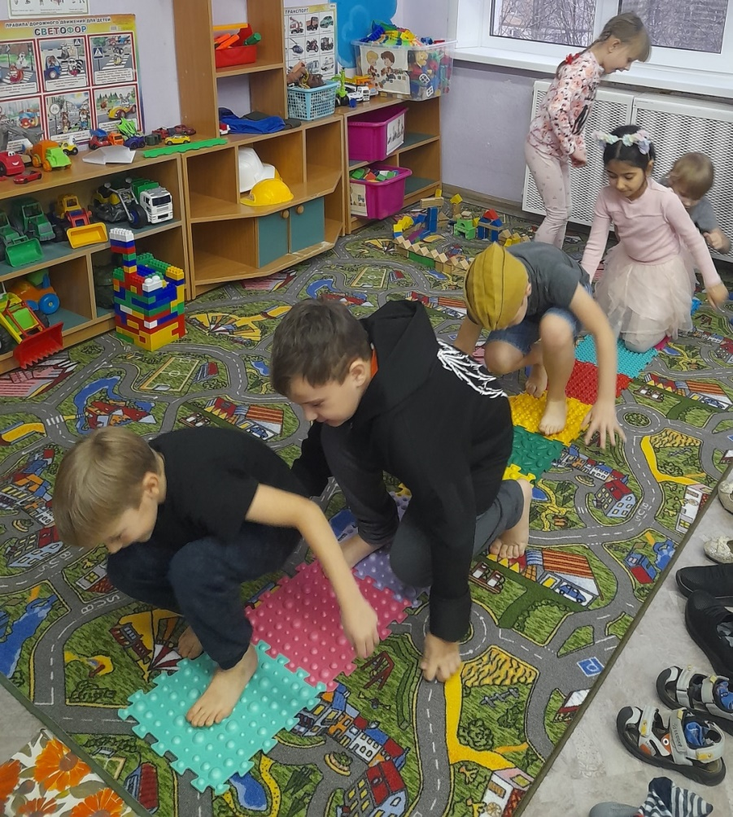
Ходьба по массажным коврикам

Slide 13
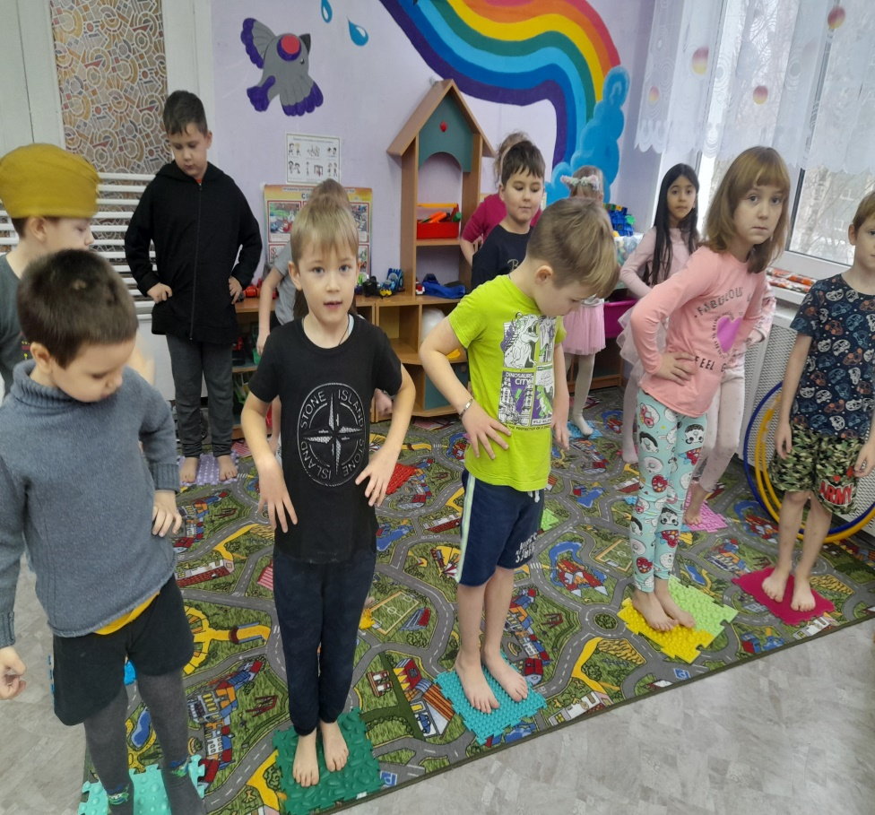
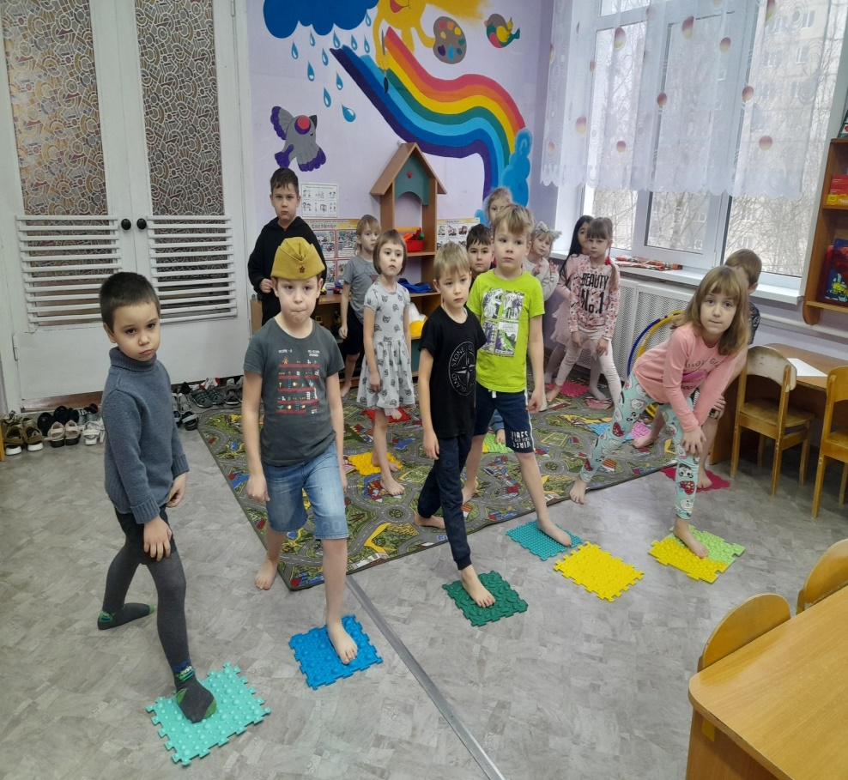
Перекаты с пятки на носок
Шаг-присед

Slide 14
Игры на массажных ковриках
Игра «Жук»
На цветочке 2 жучка, танцевали гопачка-
(маршируем на месте)
Правой ножкой то-топ (топаем правой ногой)
Левой ножкой топ-топ (топаем левой ногой)
Крылышки подняли вверх: «Кто летит быстрее всех?»
(спрыгнуть и оббежать коврик)
Вот и прилетели, на цветочек сели − возвращаемся на место, приседаем и дотрагиваемся ладонями до коврика.

Slide 15
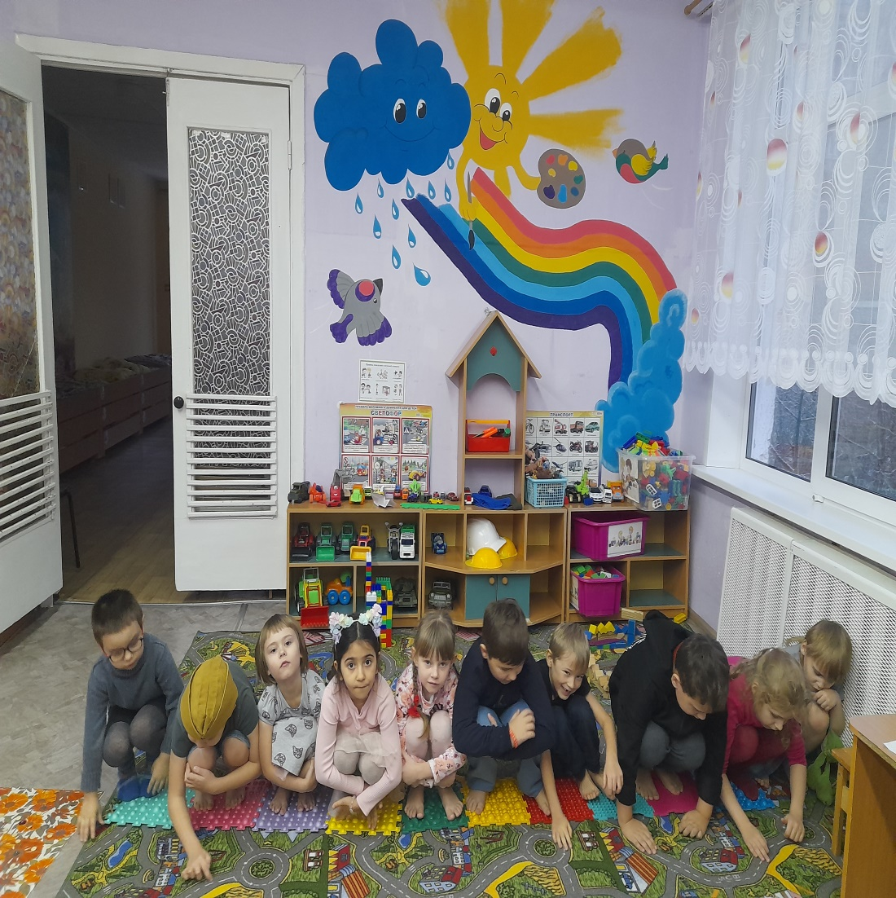

Slide 16
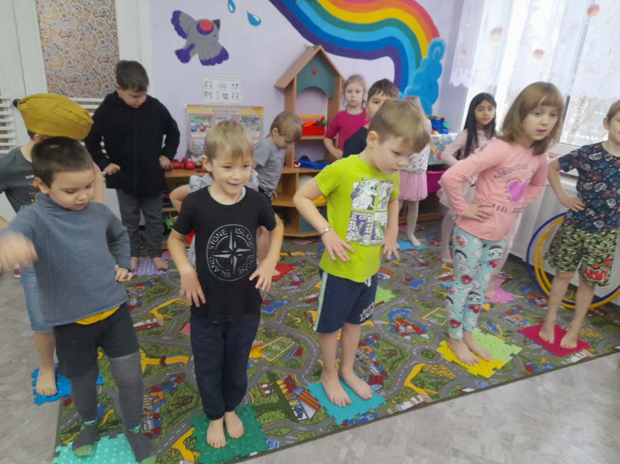
Игра «Зайчики-попрыгайчики»
Шел зайка-попрыгайка
Увидел пенек − «прыг» на него
Надоело сидеть на пеньке − «скок» с пенька
Дальше идет
Видит лису-красу − «прыг» на пенек
Лиса ушла − зайка «скок» с пенька.

Slide 17
«Веселая дорожка» Цель: укрепление мышц пальцев стопы и голеностопного сустава. Оборудование: резиновые массажные коврики 30x30 см. Содержание игры: Массажные коврики располагаются на полу хаотично, на расстоянии небольшого прыжка. Выбирается водящий, который первым прыгает с коврика на коврик, дети следуют за ним, стараясь не ошибиться и прыгать по тем же коврикам.

Slide 18
«Кто дальше пройдет по дорожке»
Цель: укрепление мышц пальцев стопы и голеностопного сустава. Оборудование: резиновые массажные коврики 30x30 см. Содержание игры: Дети делятся на две команды. Командам дается задание, например: «По дорожке ты шагай, четко фрукты (овощи, имена) называй». По сигналу дети начинают перешагивать с коврика на коврик и на каждый шаг называют один из фруктов. Выигрывает тот, чья дорожка окажется длиннее (кто дальше уйдет от линии старта).

Slide 19
«С кочки на кочку»
Цель: укрепление мышц пальцев стопы и голеностопного сустава. Оборудование: резиновые массажные коврики 30x30 см. Содержание игры: Дети стоят в одной стороне зала или спортивной площадки. Педагог раскладывает на полу массажные коврики на небольшом расстоянии (20 см) один от другого. По сигналу дети переходят на другую сторону зала, переступая с коврика на коврик.

Slide 20
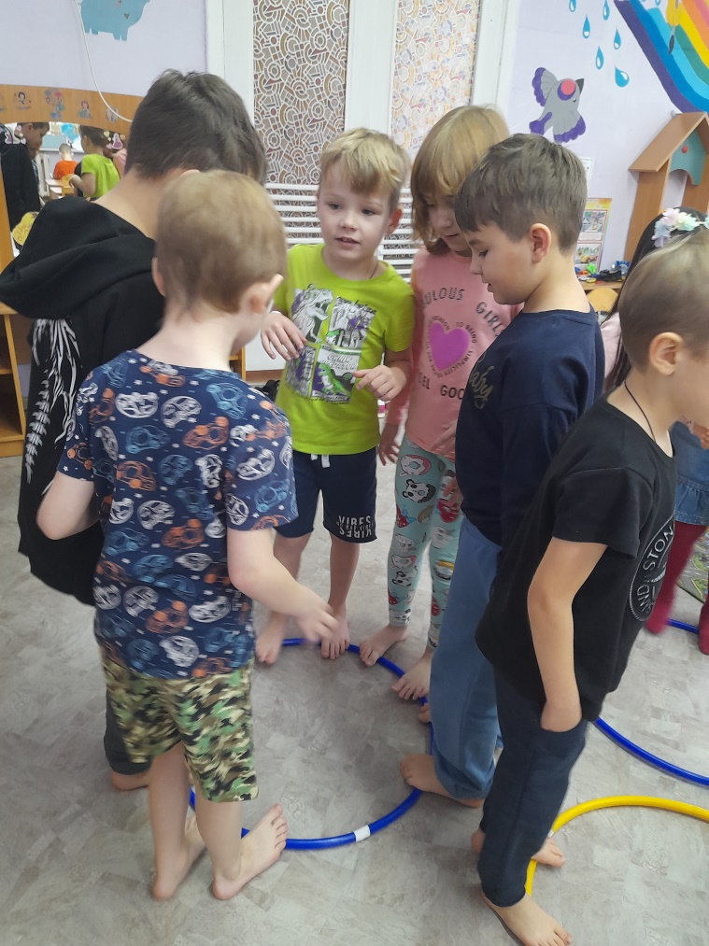
Ходьба по обручу и гимнастической палке

Slide 21
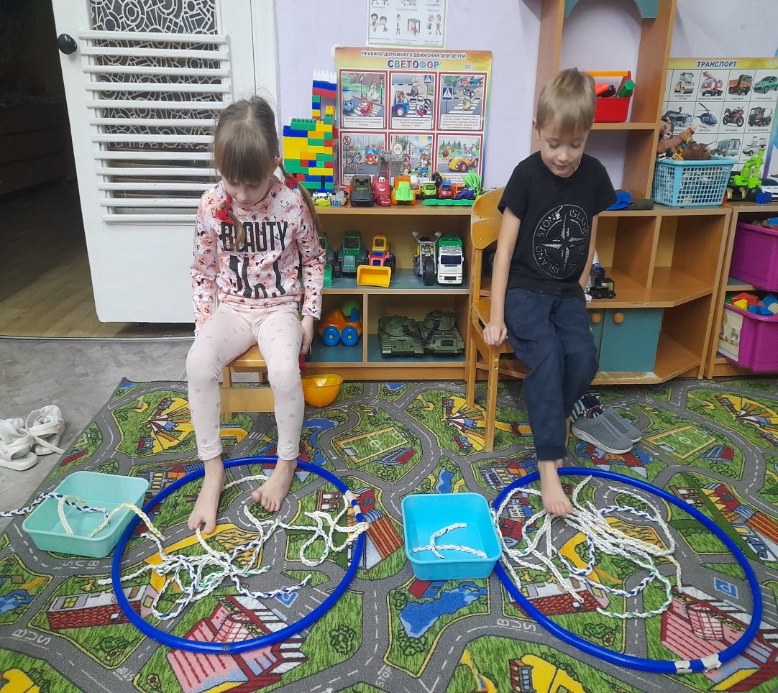
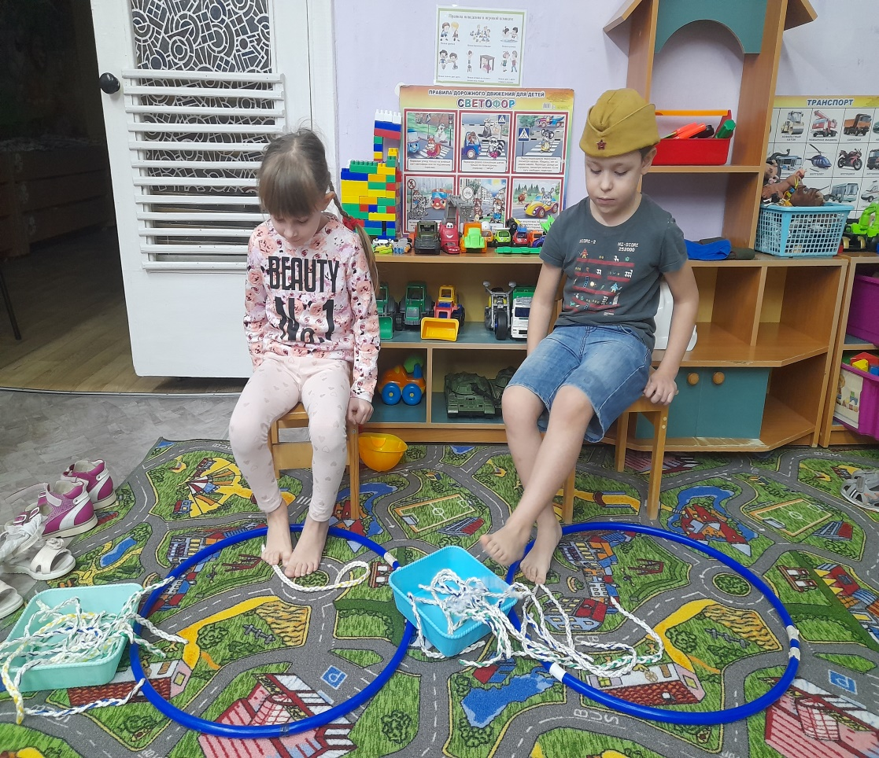
Игра-соревнование «Кто быстрее соберет»

Slide 22
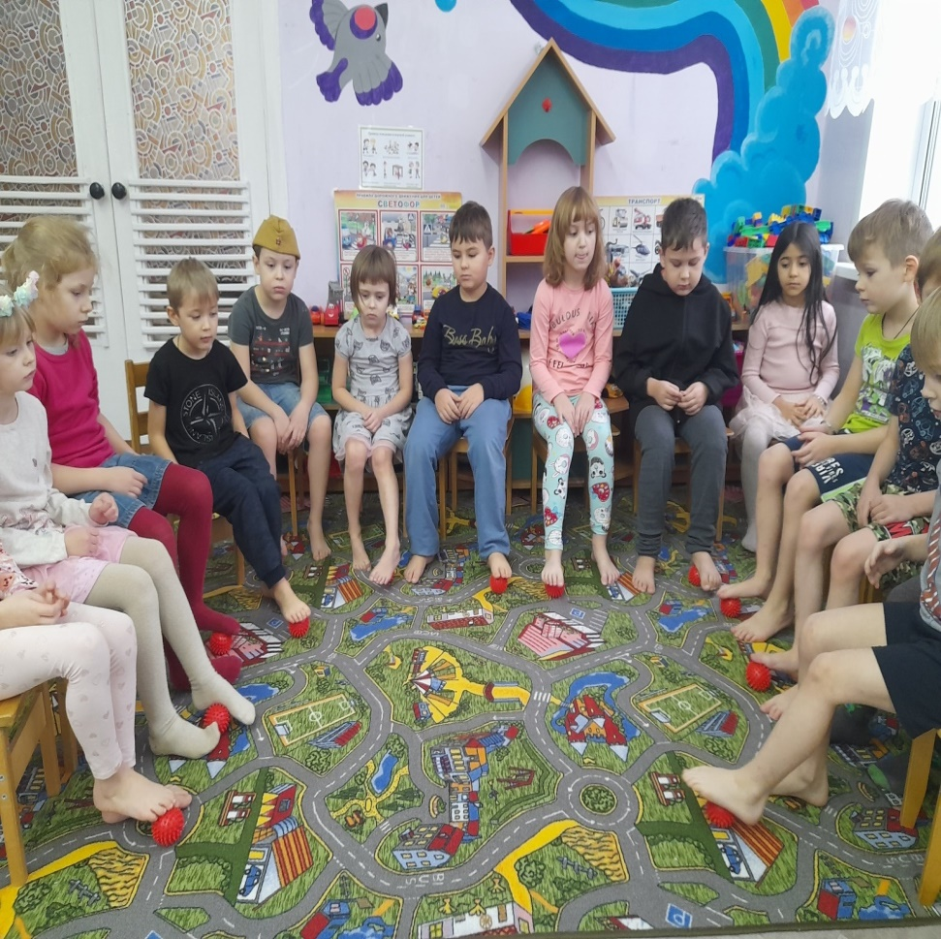
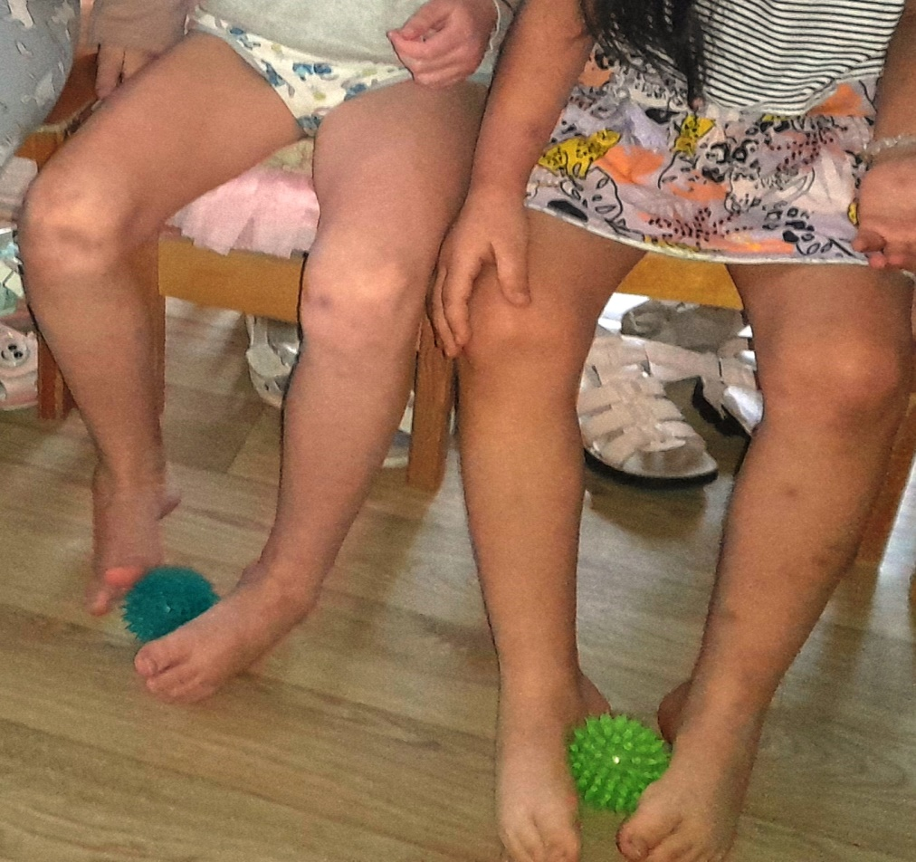
Массаж мячами-ежиками

Slide 24
Игры и упражнения с массажными мячиками
«Солнышко» поочередно нога на мяче круговые движения.
«Заборчик» поочередно нога на мяче прокатывание вперёд-назад.
«Подъёмный кран» захватывание мяча пальцами ног, поочерёдно
«Пингвин» прыжки с зажатым между стоп мячом.
«Веселушки» сидя, ноги плотно прижаты друг к другу с мячом. Подтянув ноги, перенести их через лежащий на полу брусок высотой 15-20 см, положить на пол. Поднять ноги над полом, перенести их в исходное положение.
6. «Силачи» сжимать обеими ступнями массажный мячик или надавливать
на него подушечкой, серединой стопы, пяткой.
7. «Танец» сидя на стуле переступание стопами с ноги на ногу на массажном мяче, поочередно или двумя одновременно.
8. «Раскатаем тесто» катание стопой массажного мячика в разных направлениях и т.д.

Slide 25
Картотеки игр и упражнений

Slide 26
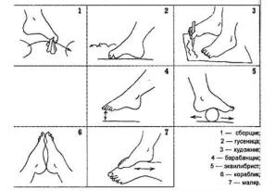
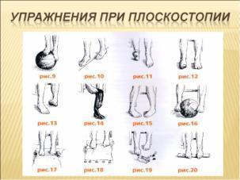
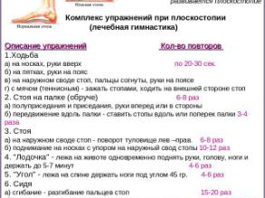
Работа с родителями

Slide 27
Спасибо за внимание!

